Slide 1

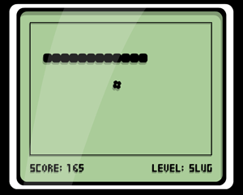
Snake
Modelagem e Simulação de Sistemas
Tecnologia J2ME
Professora: Joelma Costa
Aluno: Bruno Firmino da Silva
ASTI – Jogos (6º Semestre) FATEC – Americana

Slide 2
Agenda
1. Por que o Snake?
2. Breve história do Snake
3. Detalhes de criação
Requisitos (controles e pontuação)
Criação das imagens
Implementação
4. Considerações finais
5. Referências
ASTI – Jogos (6º Semestre) FATEC – Americana

Slide 3
Por que o Snake?
É um clássico dos jogos mobile. Quem nunca jogou o Snake e passou horas se divertindo com ele?
ASTI – Jogos (6º Semestre) FATEC – Americana

Slide 4
Breve história do Snake
Surgiu na década de 70
Worm foi a primeira versão para TRS-80
Nibbles para MS-DOS (feito em QBasic)
ASTI – Jogos (6º Semestre) FATEC – Americana

Slide 5
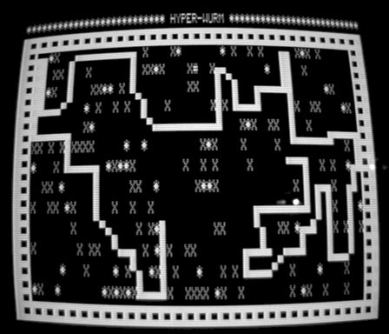
Breve história do Snake
Worm, por Peter Trefonas (TRS-80).
ASTI – Jogos (6º Semestre) FATEC – Americana

Slide 6
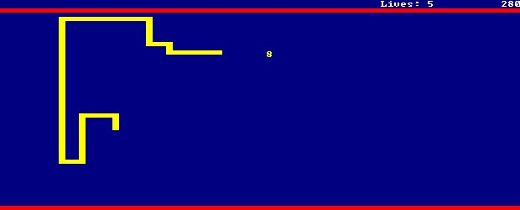
Breve história do Snake
Nibbles, desenvolvido em QBasic (MSDOS).
ASTI – Jogos (6º Semestre) FATEC – Americana

Slide 7
Breve história do Snake
Nos celulares:
Tornou-se um padrão para celulares (a partir do Nokia 6110).
Monocromático e programado em 1997 por Taneli Armanto.
Estima-se 350 milhões de celulares no mercado com o Snake.
Versões mais recentes incorporam 3D.
ASTI – Jogos (6º Semestre) FATEC – Americana

Slide 8
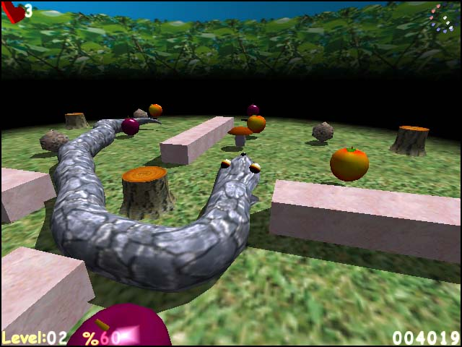
Breve história do Snake
Versão 3D do jogo Snake.
ASTI – Jogos (6º Semestre) FATEC – Americana

Slide 9

Breve história do Snake
"Estou verdadeiramente honrado por receber este reconhecimento. Quando criamos Snake para o Nokia 6110 em 1997, queríamos dar às pessoas uma experiência divertida, mas nunca imaginamos que se tornaria um clássico. Mostramos às pessoas que é possível criar um grande jogo para telefones móveis.”
ARMANTO, Taneli
ASTI – Jogos (6º Semestre) FATEC – Americana

Slide 10

Detalhes de criação
Objetivo:
Atingir as maçãs para ganhar pontos.
A cada maçã comida, + 1 gomo na cobra.
Dificuldade de movimentação.
Colisão com as paredes e corpo.
ASTI – Jogos (6º Semestre) FATEC – Americana

Slide 11
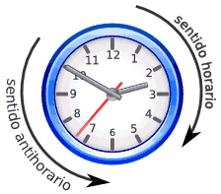
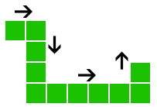

Detalhes de criação
Movimentos:
ASTI – Jogos (6º Semestre) FATEC – Americana

Slide 12
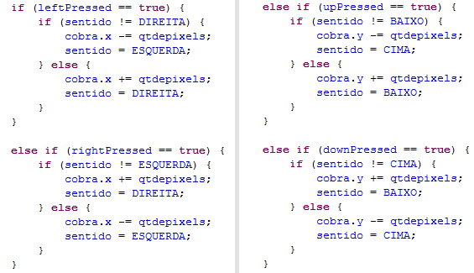
Detalhes de criação: Teclas
ASTI – Jogos (6º Semestre) FATEC – Americana

Slide 13
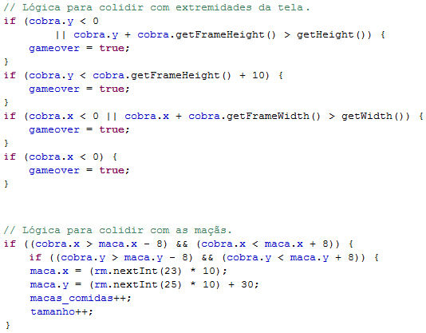
Detalhes de criação: Colisões
ASTI – Jogos (6º Semestre) FATEC – Americana

Slide 14
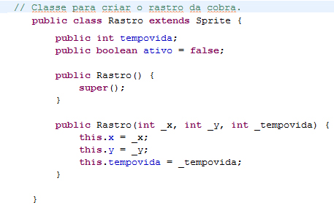
Detalhes de criação: Rastro
ASTI – Jogos (6º Semestre) FATEC – Americana

Slide 15
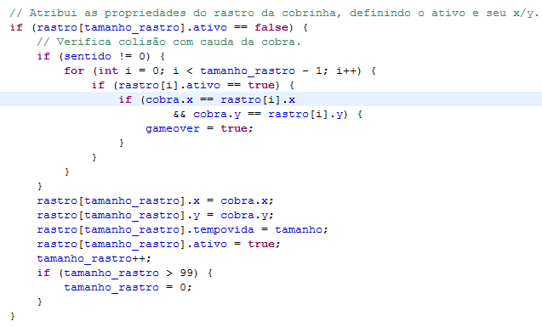
Detalhes de criação: Rastro
ASTI – Jogos (6º Semestre) FATEC – Americana

Slide 16


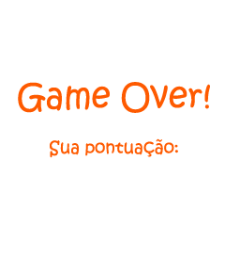
Detalhes de criação: Imagens
Menu principal.
Background.
Tela de Game Over.
Maçã.
Gomo da cobra.
ASTI – Jogos (6º Semestre) FATEC – Americana

Slide 17
Considerações Finais
Aprender nova tecnologia (J2ME).
Estimulou muito a lógica.
Conseguimos ver os resultados.
ASTI – Jogos (6º Semestre) FATEC – Americana

Slide 18
Referências
WikiPedia: Snake Game
WikiPedia: http://en.wikipedia.org/wiki/Snake_%28video_game%29#cite_note-5
Taneli Armanto: Snake Creator Receives Special Recognition:
http://www.dexigner.com/news/4785
http://www.facebook.com/profile/pic.php?oid=AQDaO8Zux_GrIA0ojMPEmMiMjFOjgR1XPdMIiAI_UEPRGAVQBMWQxpyEwAqxMUV577o&size=normal&usedef=1
Versões:
http://www.gametion.com/snakegames.htm
Worm: http://upload.wikimedia.org/wikipedia/en/0/04/Snake_trs-80.jpg
Snake 3D: http://www.axysoft.com/axysnake/2.jpg
Nibbles: http://www.jefflewis.net/graphics/programming/qbasic-nibbles-screenshot.gif
ASTI – Jogos (6º Semestre) FATEC – Americana

Slide 19
Obrigado!

